Slide 1

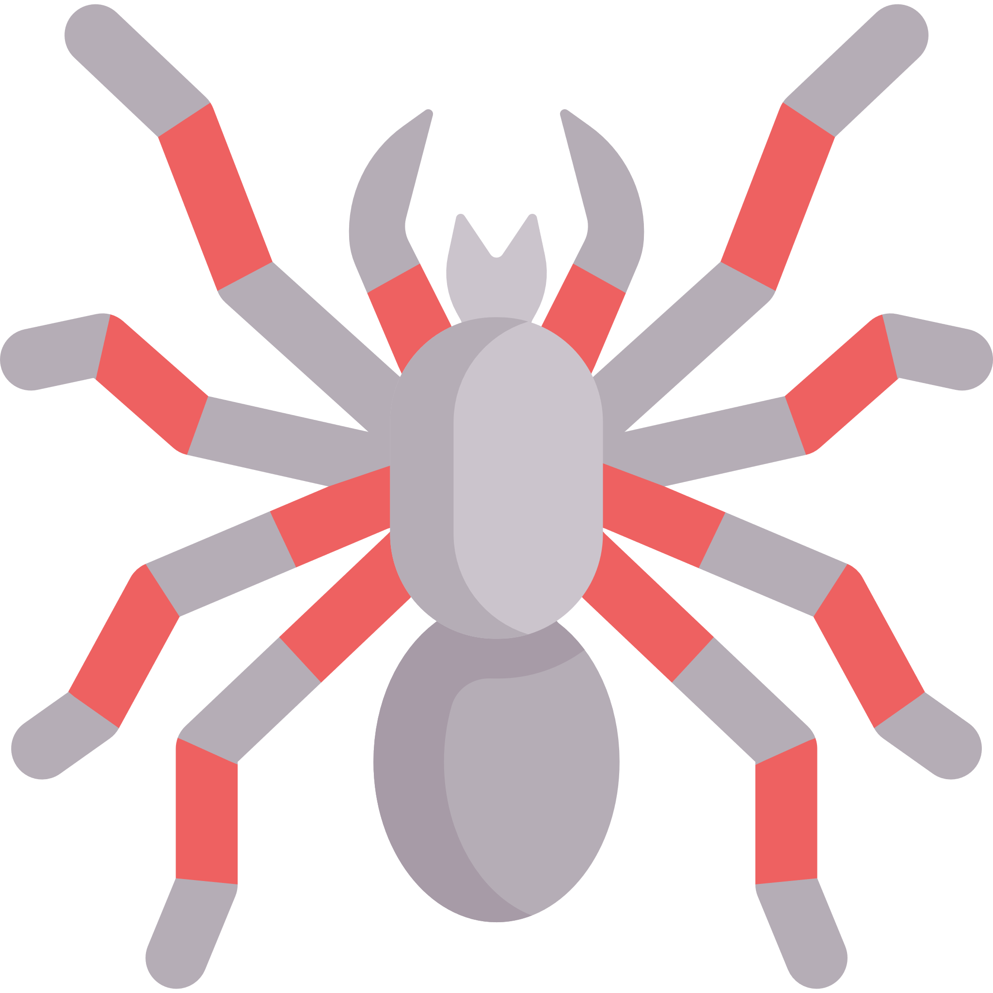
(Filo Arthrophoda) são animais invertebrados e de grande distribuição no planeta.
ENTRAR

Slide 2
AGENDA
01
04
Geral
Insetos
02
05
Crustáceos
Miriápodes
03
06
Quelicerados
Jogo da memória

Slide 3


01
GE
RAL

Slide 4

Os “pernas articuladas”
Artrópodes = “artro” + “podes”;
Artro = Articulação;
Podes = Pernas/Patas;
Apêndices articulados (Pernas, Antenas e Asas);
Maior biodiversidade e número de espécies;

Slide 5
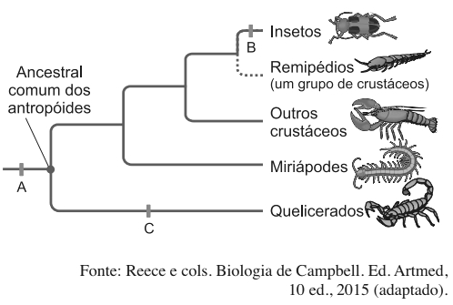
Os “pernas articuladas”
Mais de 10 milhões de espécies a serem conhecidas;
Flexibilidade adaptativa;
Filogenia:

Slide 6
Macete dos Grupos
GRUPOS | PARES DE PATAS
Crustáceos | 5 (maioria)
Aracnídeos | 4
Insetos | 3
Diplópodes | 2 por segmento
Quilópodes | 1 por seguimento
CAI DE QUATRO

Slide 7
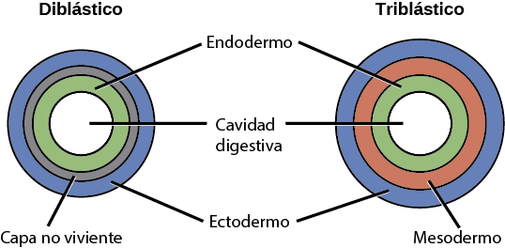
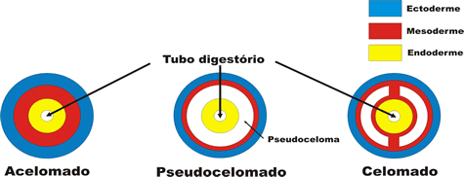
Outras Características
Triblásticos: 3 folhetos germinativos (ectoderme, mesoderme e endoderme);
Celomado (esquizocélico): cavidade embrionária (celoma) preenchida por fluido celômico e revestida por mesoderme;

Slide 8
Outras Características
Grau de parentesco intimo com os anelídeos (minhoca, sanguessuga);
Tagmas (metamerias): Fusão de segmentos;
Segmentados: Corpos dividido em segmentos;
Protostômio: O blastóporo origina a boca primeiro (gastrulação);

Slide 9
Tagmas
Cabeça
Tórax
Cefalotórax
Cabeça
Tórax
Abdome
Tórax
Abdome
Tronco

Slide 10
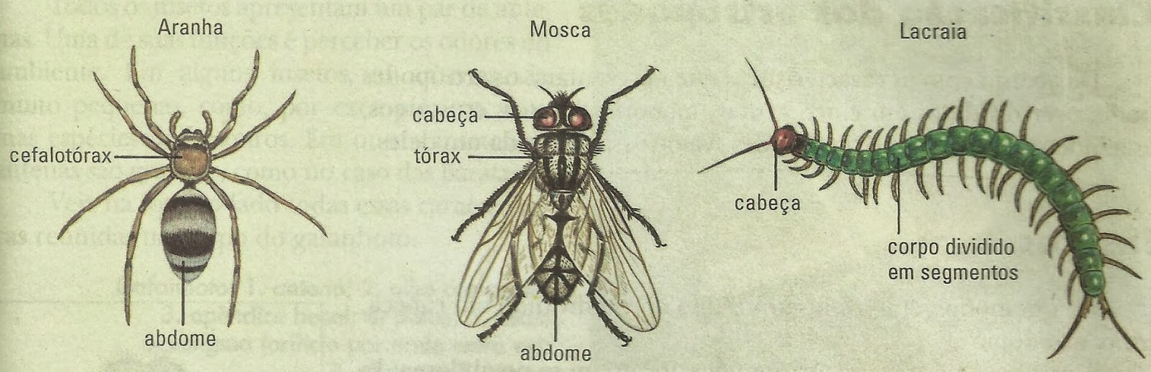
Tagmas

Slide 11
Novidade: Exoesqueleto Quitinoso
Proteção;
Contra predadores;
Sustento do corpo;
Impermeável;
Exoesqueleto completo;
Artrópodes ≠ Moluscos;
Constituído de Quitina;
OBS: Quitina ≠ Queratina;
Armadura Medieval;

Slide 12
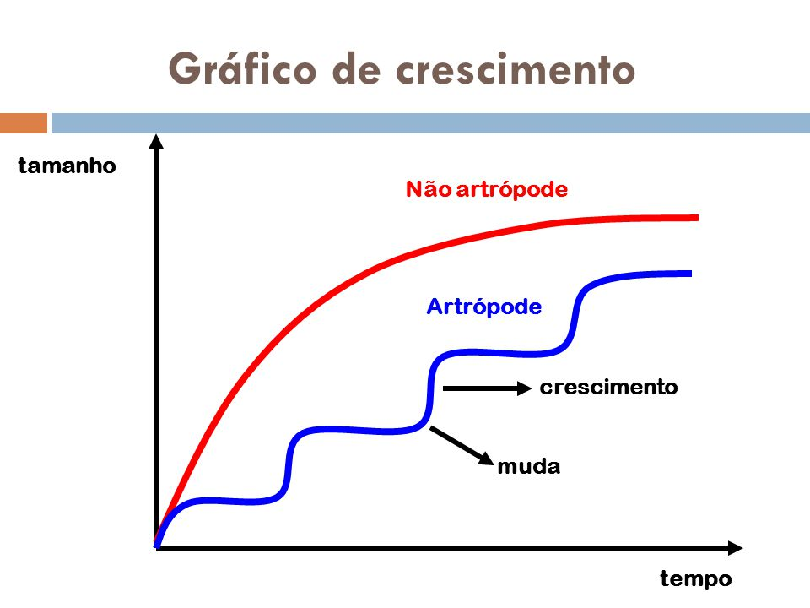
Novidade: Exoesqueleto Quitinoso

Slide 13
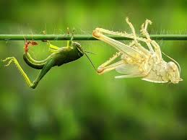
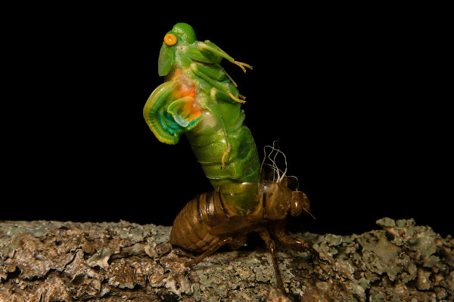
Troca de pele?
Fenômeno: Ecdise;
Exoesqueleto abandonado: Eczuvia;

Slide 14
Fisiologia
Sistema respiratório;
Traqueal;
Filotraqueal;
Branquial;
Sistema excretor;
Túbulos de Malpighi;
Simetria bilateral;
Sistema digestório completo;
Sistema circulatório aberto;
Corações dorsais;
Hemolinfa;

Slide 15
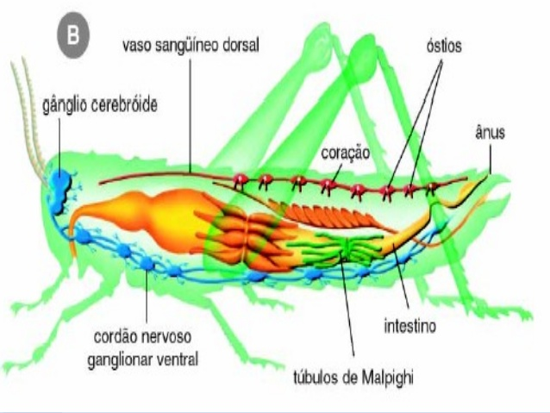
Fisiologia
Sistema nervoso ganglionar;
Gânglios cerebrais;
Cordões ventrais;
Sistema sensorial;
Ocelos;
Olhos compostos;
Antenas;
Cerdas;

Slide 16
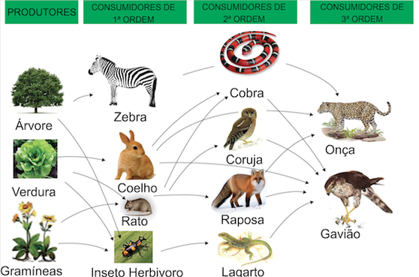
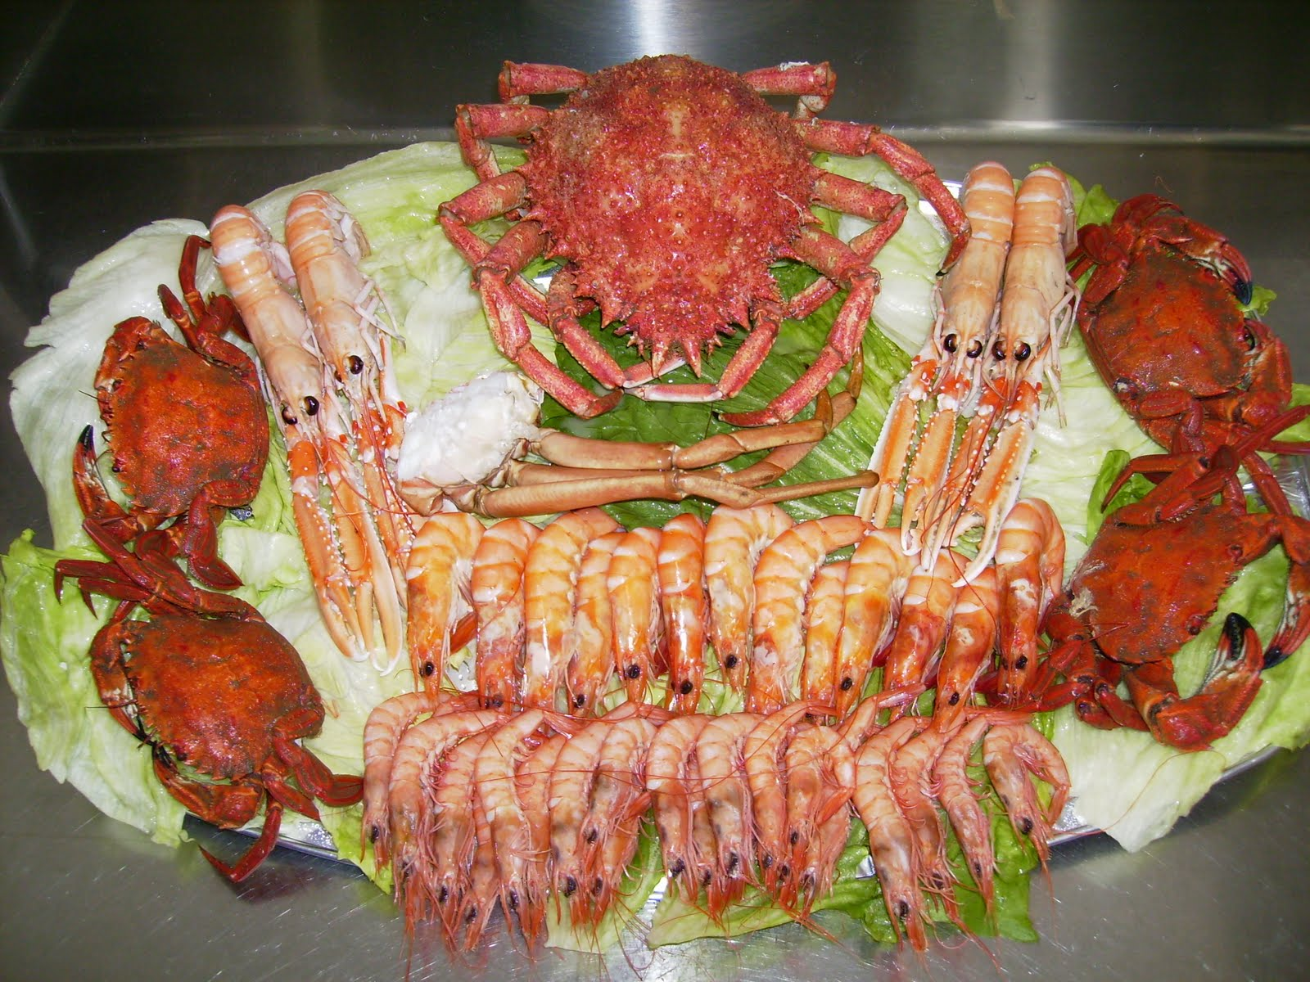
Importância
Gastronomia;
Cadeia alimentar;
“Fobias” e medos;
Saúde publica;
Doenças;
Saneamento;
Detritívoros;

Slide 17
02
CRUSTÁ
CEOS

Slide 18
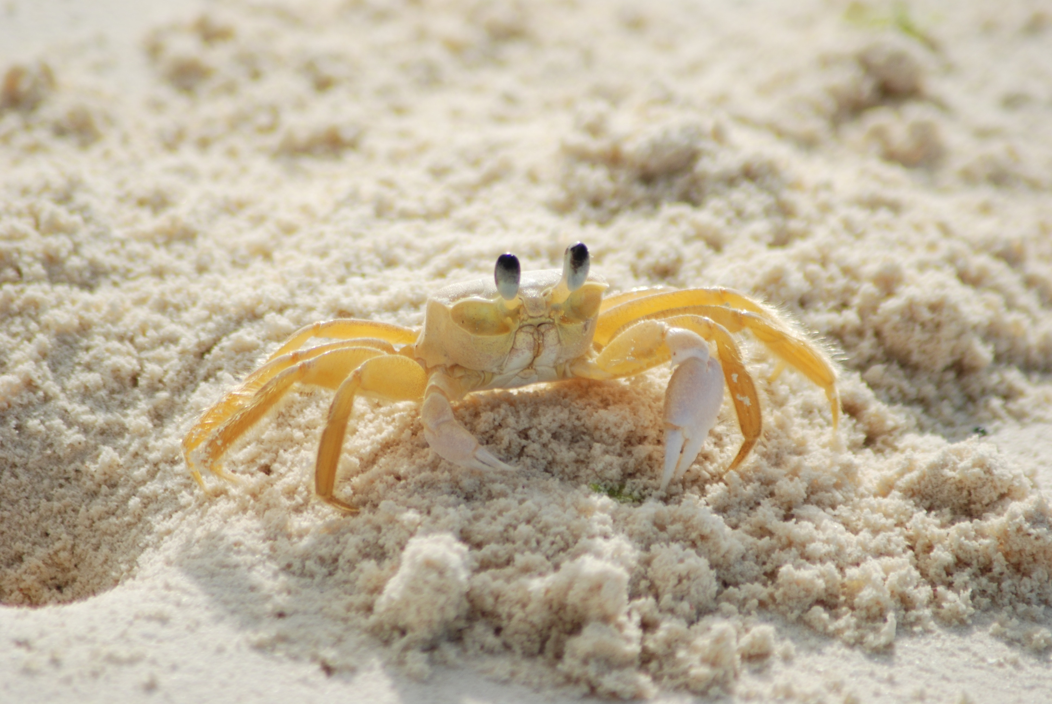
Exemplos
Caranguejo;

Slide 19
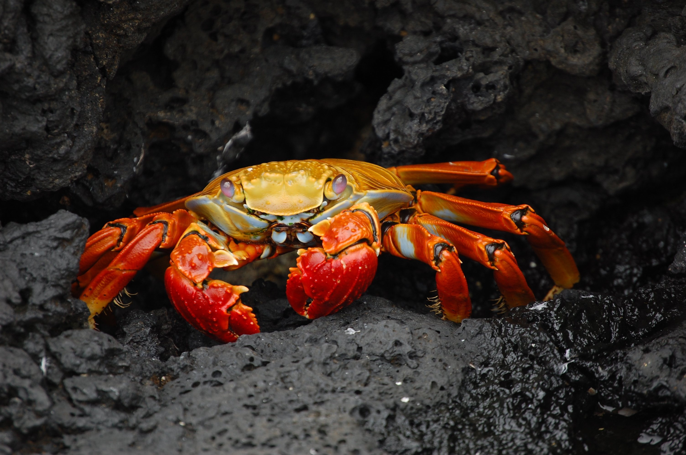
Exemplos
Siri;

Slide 20
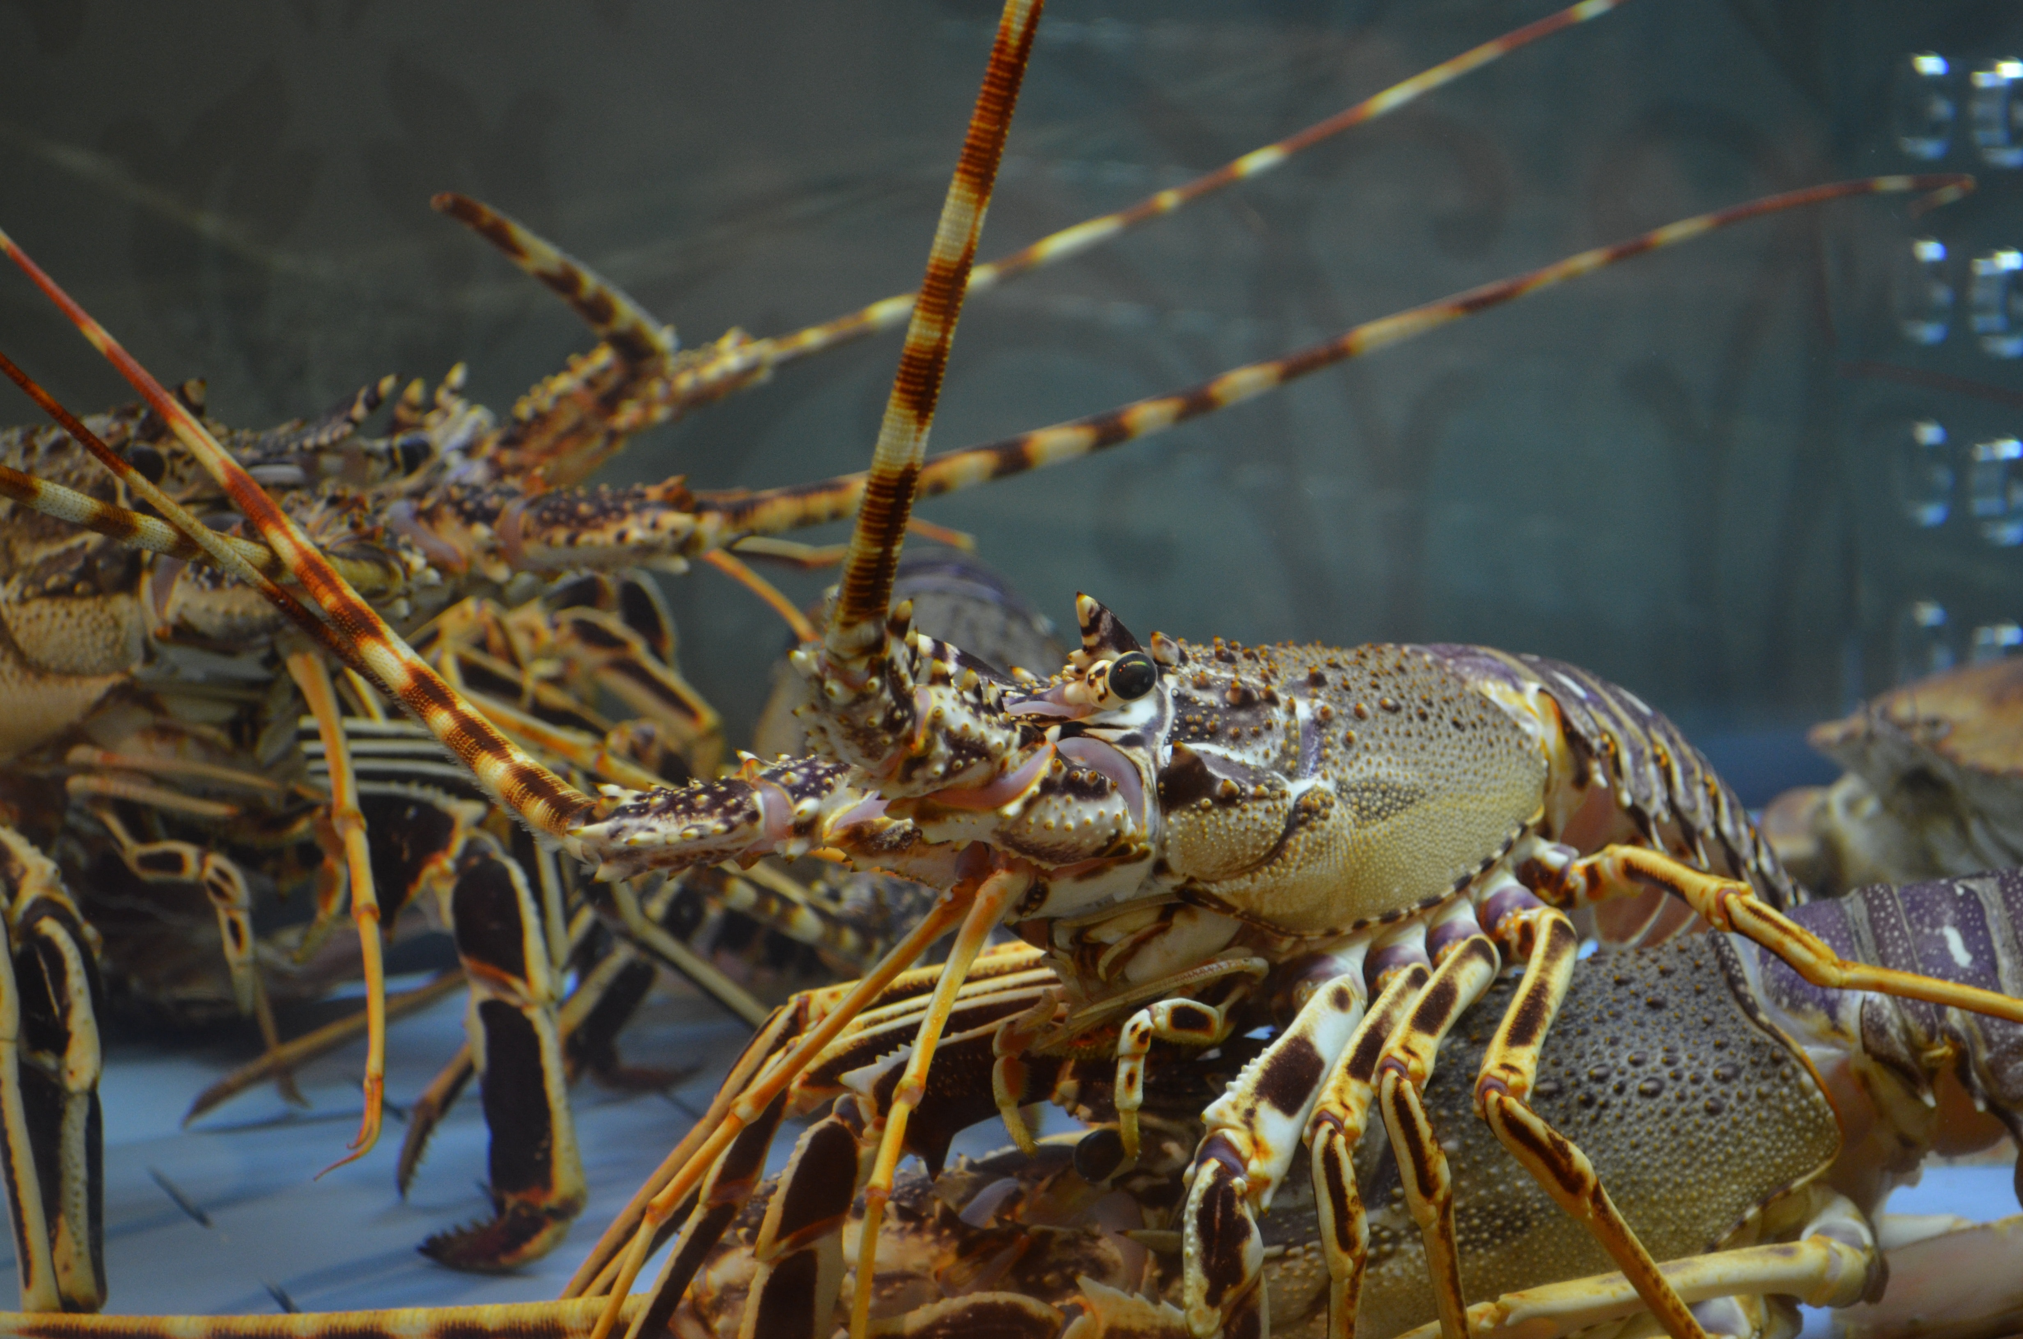
Exemplos
Lagosta;

Slide 21
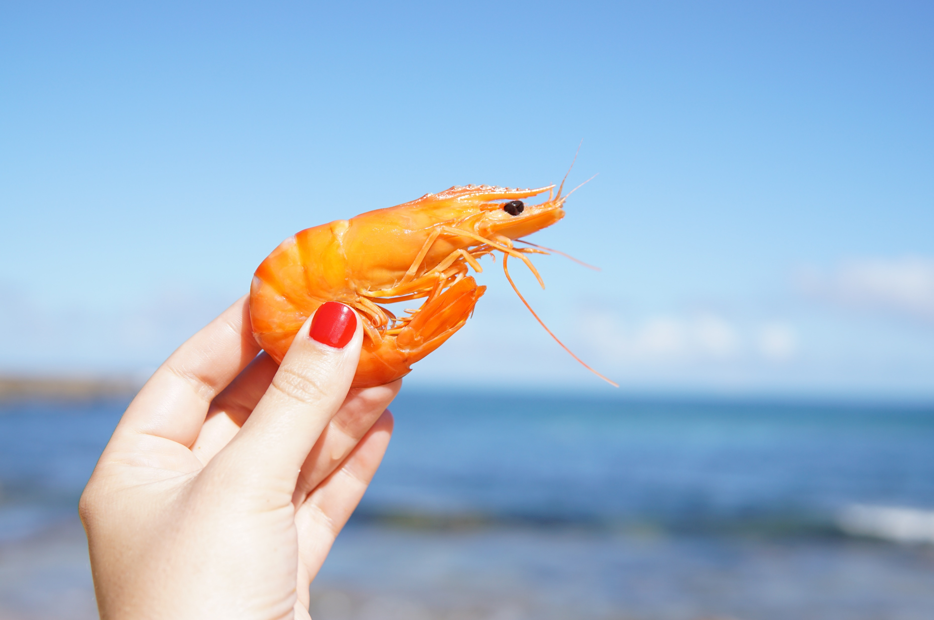
Exemplos
Camarão;

Slide 22
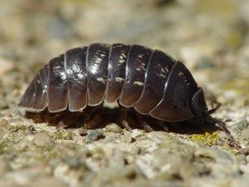
Exemplos
Tatuzinho-de-jardim;

Slide 23
Anatomia
2 Tagmas;
5 pares de patas torácicas;
5 pares de patas abdominais;
Quela (pinça);
2 pares de antenas (único grupo);
Mandíbulas;
Olho composto pedunculado;

Slide 24
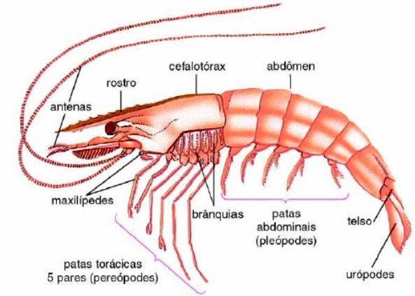
Anatomia

Slide 25
Fisiologia
Sistema circulatório;
Hemocianina (cobre);
Sistema excretor;
Glândulas verdes (antenais);
Amônia;
Sistema respiratório;
Branquial;
Sistema sensorial;
Estatocisto;
Sistema reprodutor;
Dioicos;
Fecundação externa;
Desenvolvimento indireto;
Diferentes da forma adulta;

Slide 26
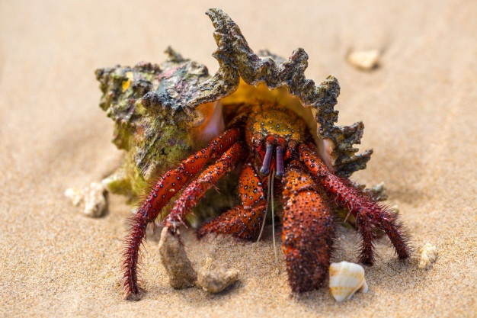
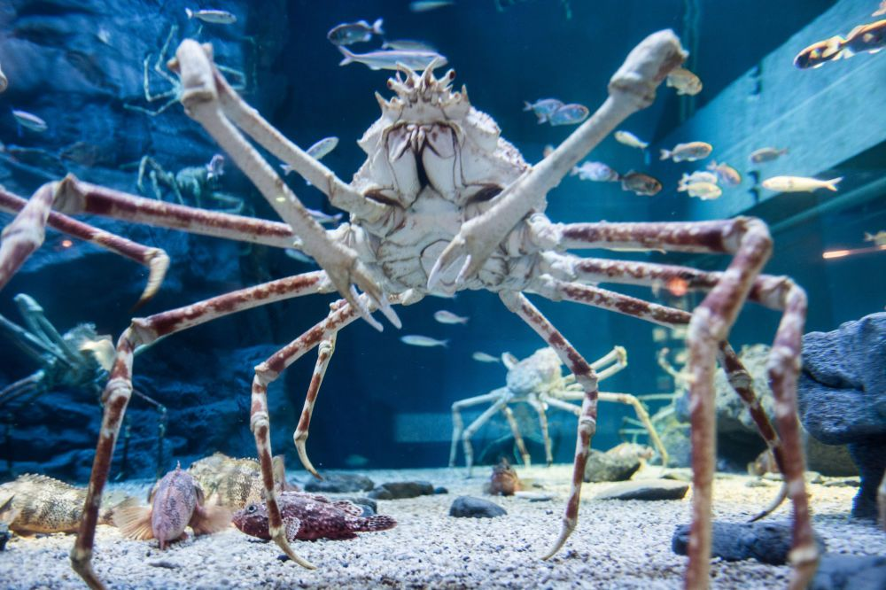
Algumas Espécies

Slide 27
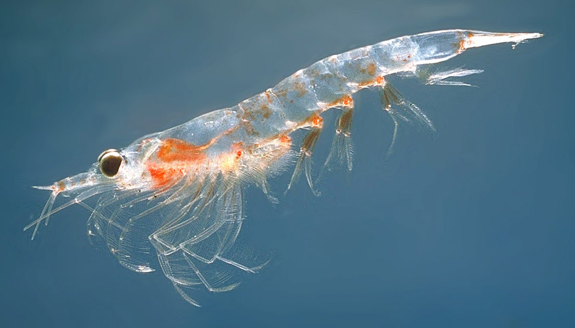
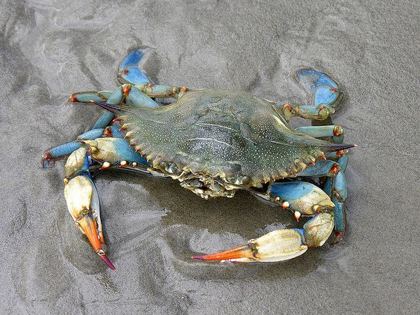
Algumas Espécies

Slide 28
03
QUELICERADOS
(Aracnídeos)

Slide 29
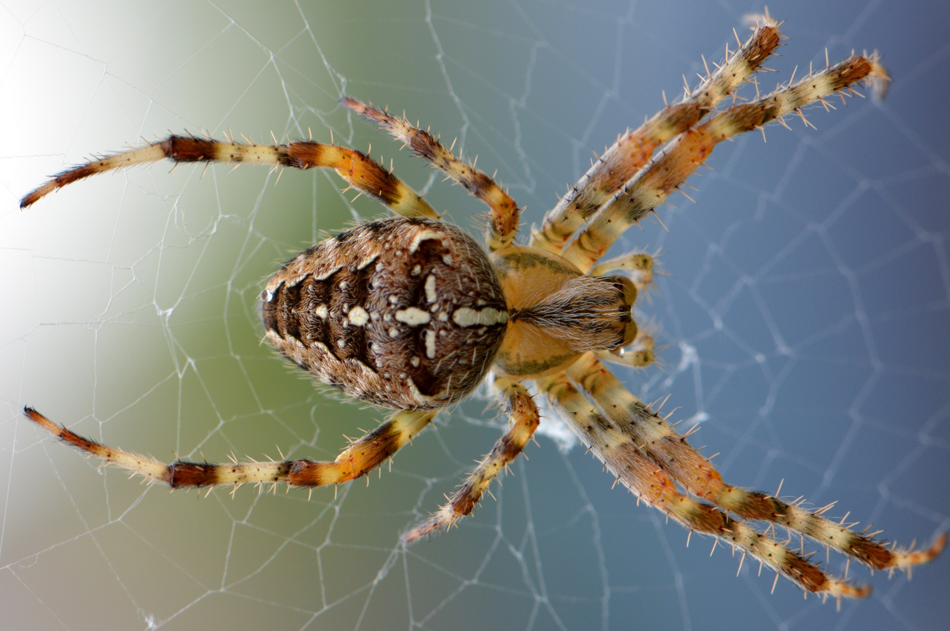
Exemplos
Aranhas;

Slide 30
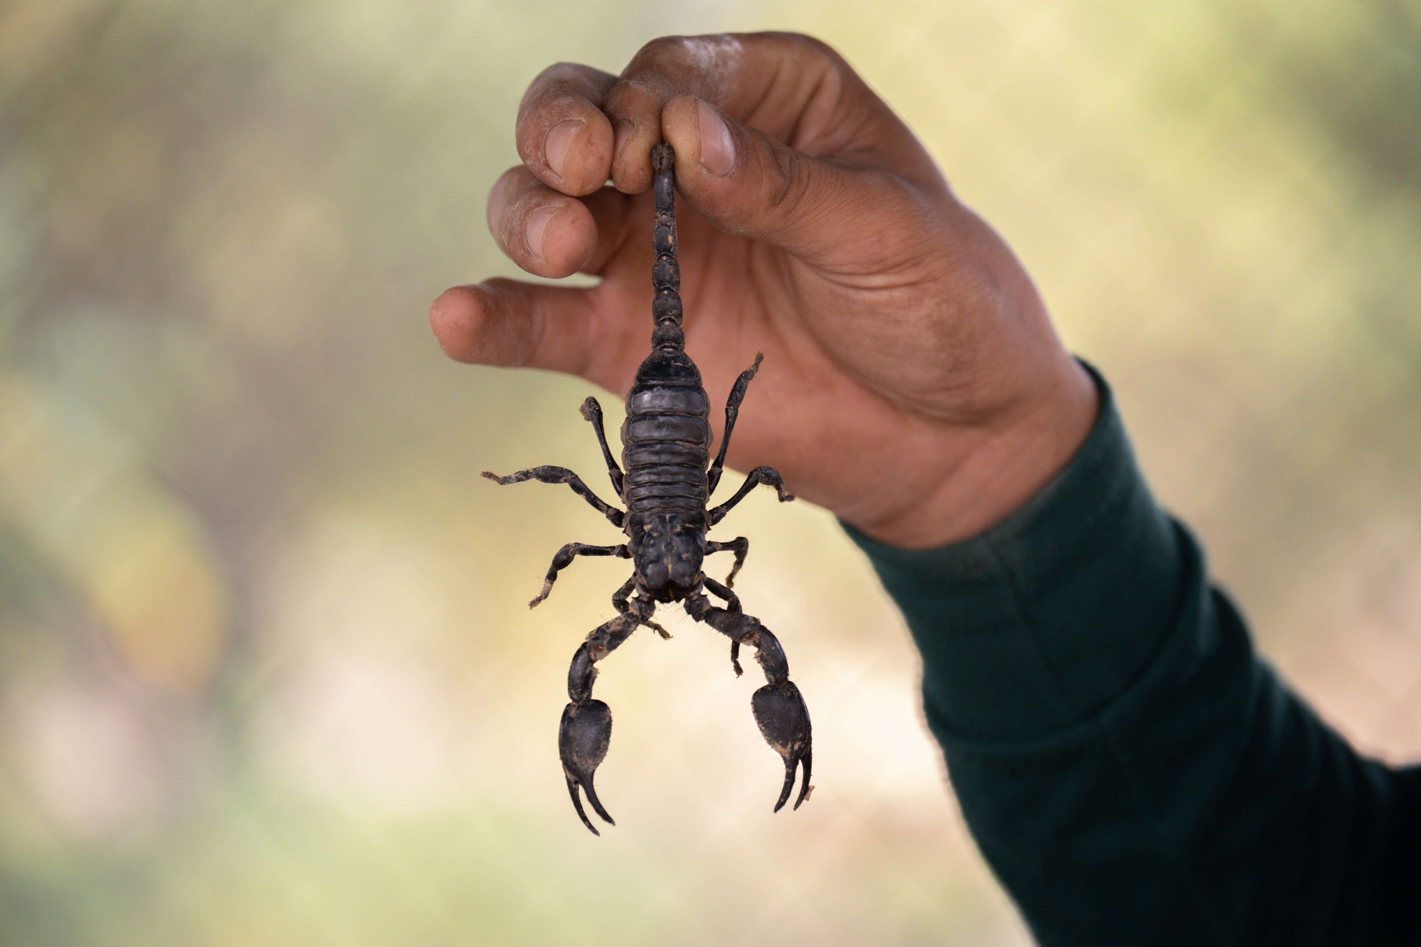
Exemplos
Escorpiões;

Slide 31
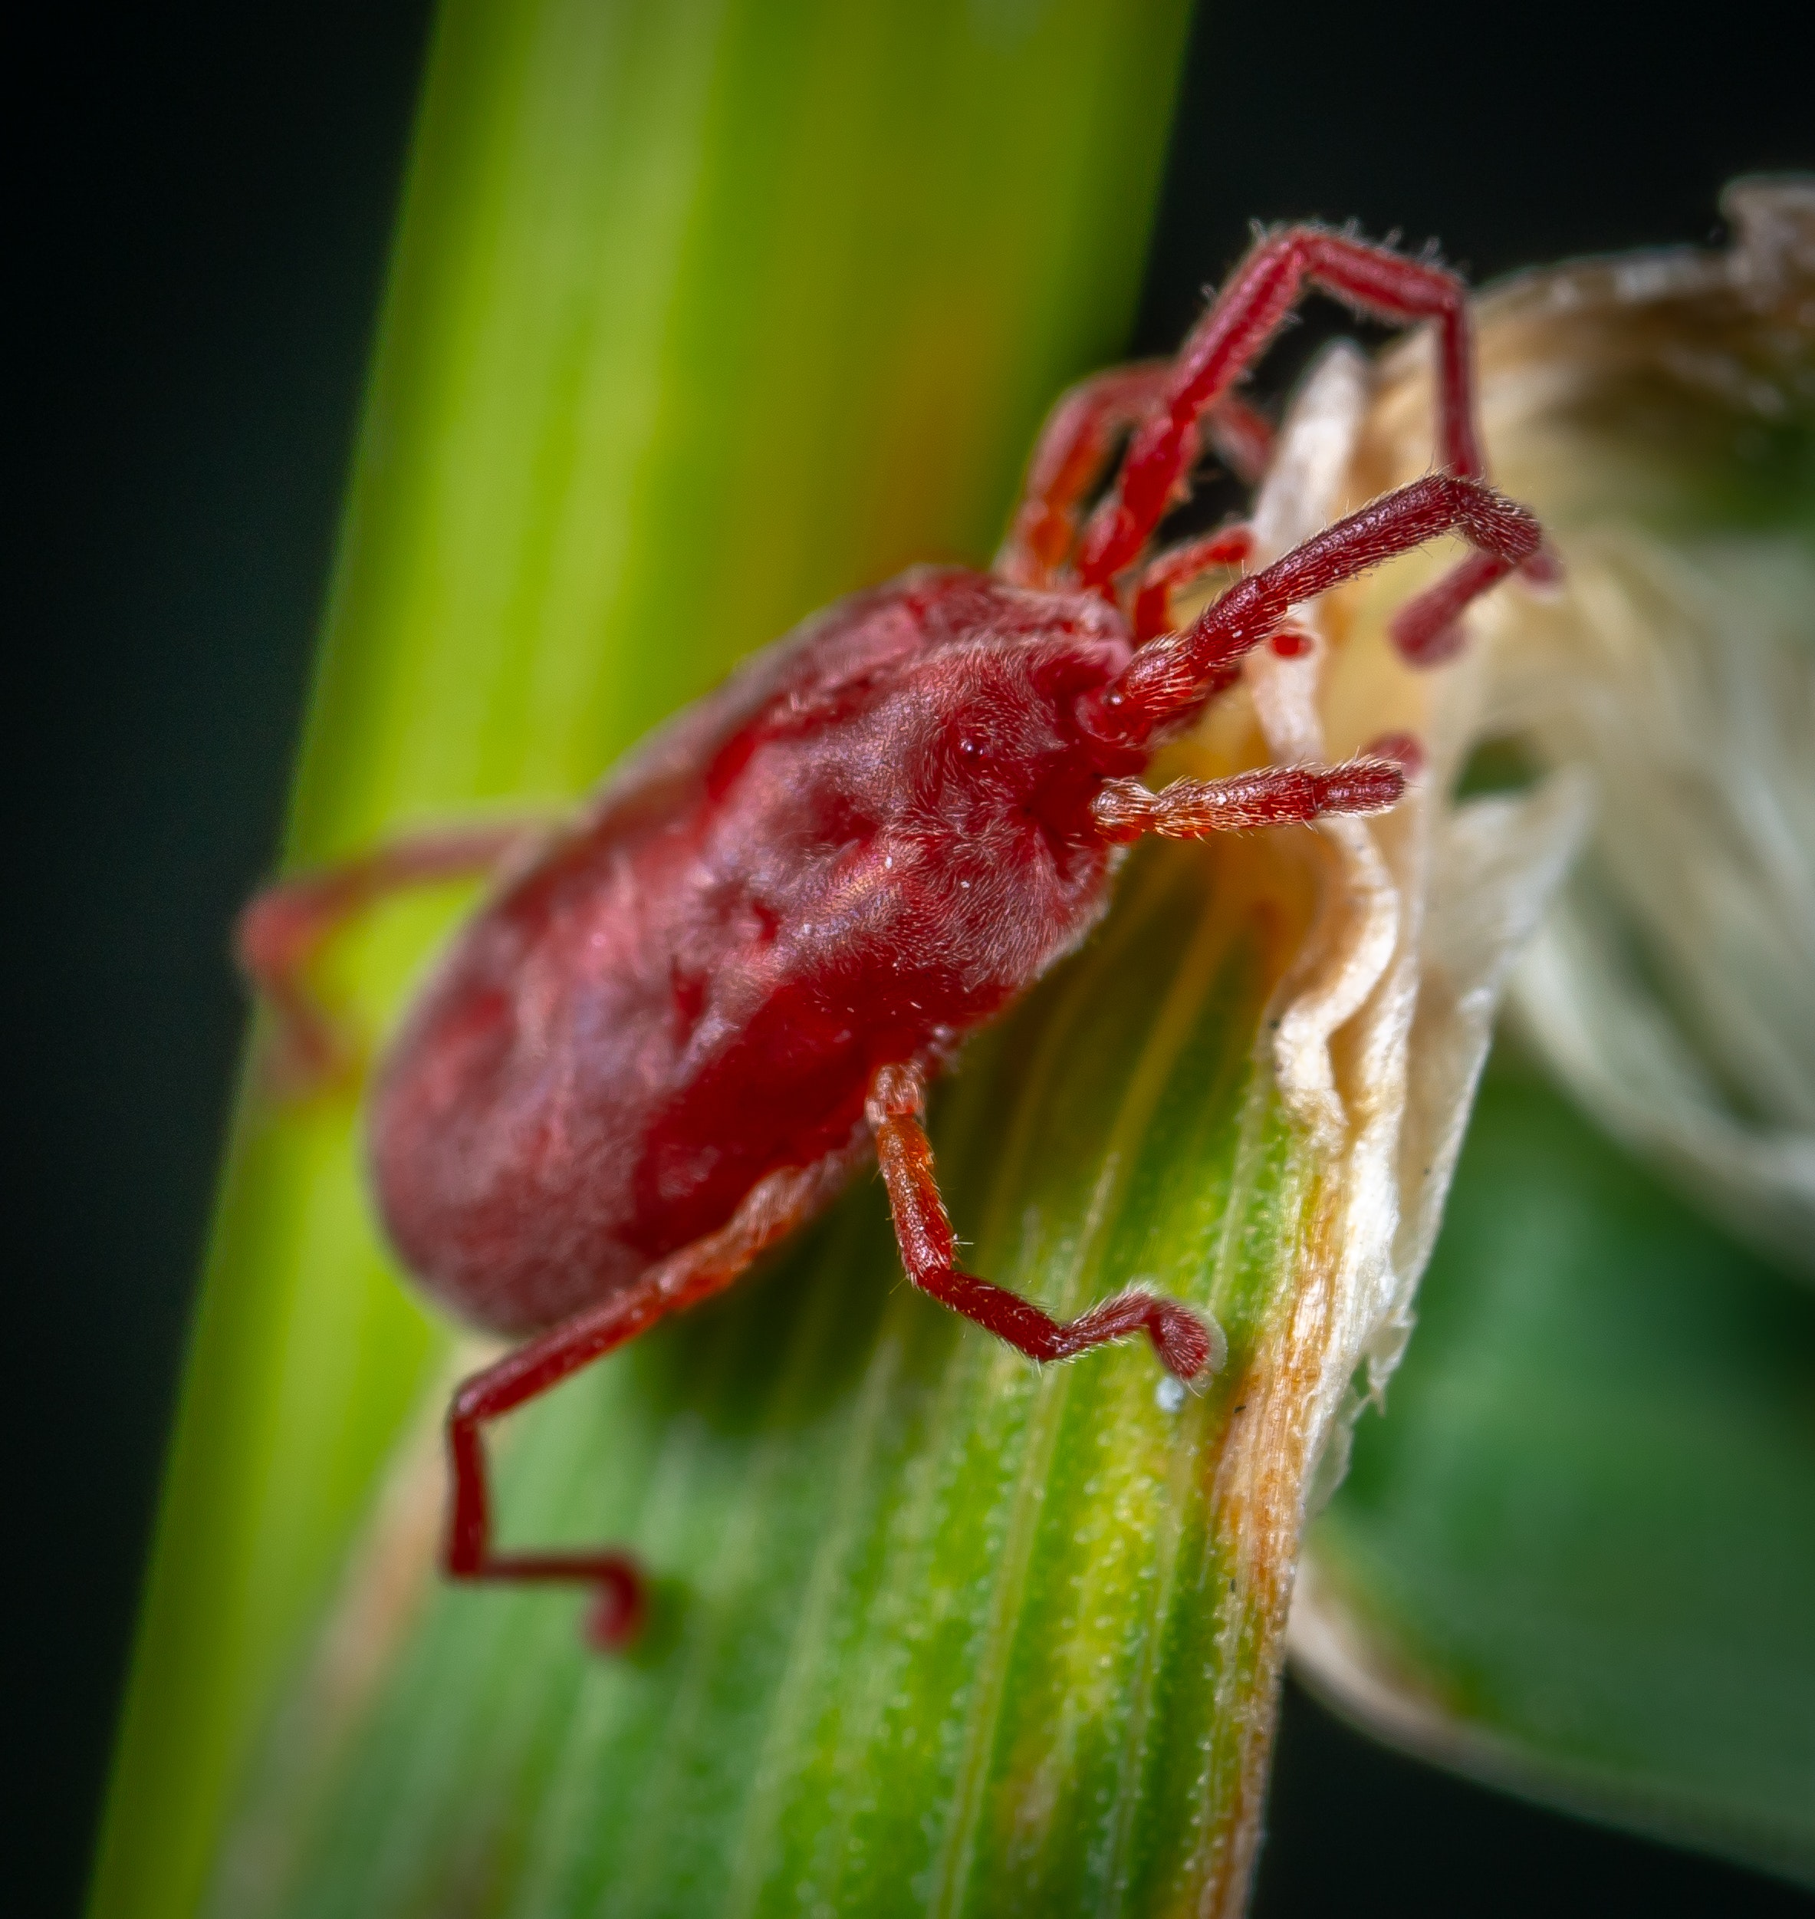
Exemplos
Ácaros;

Slide 32
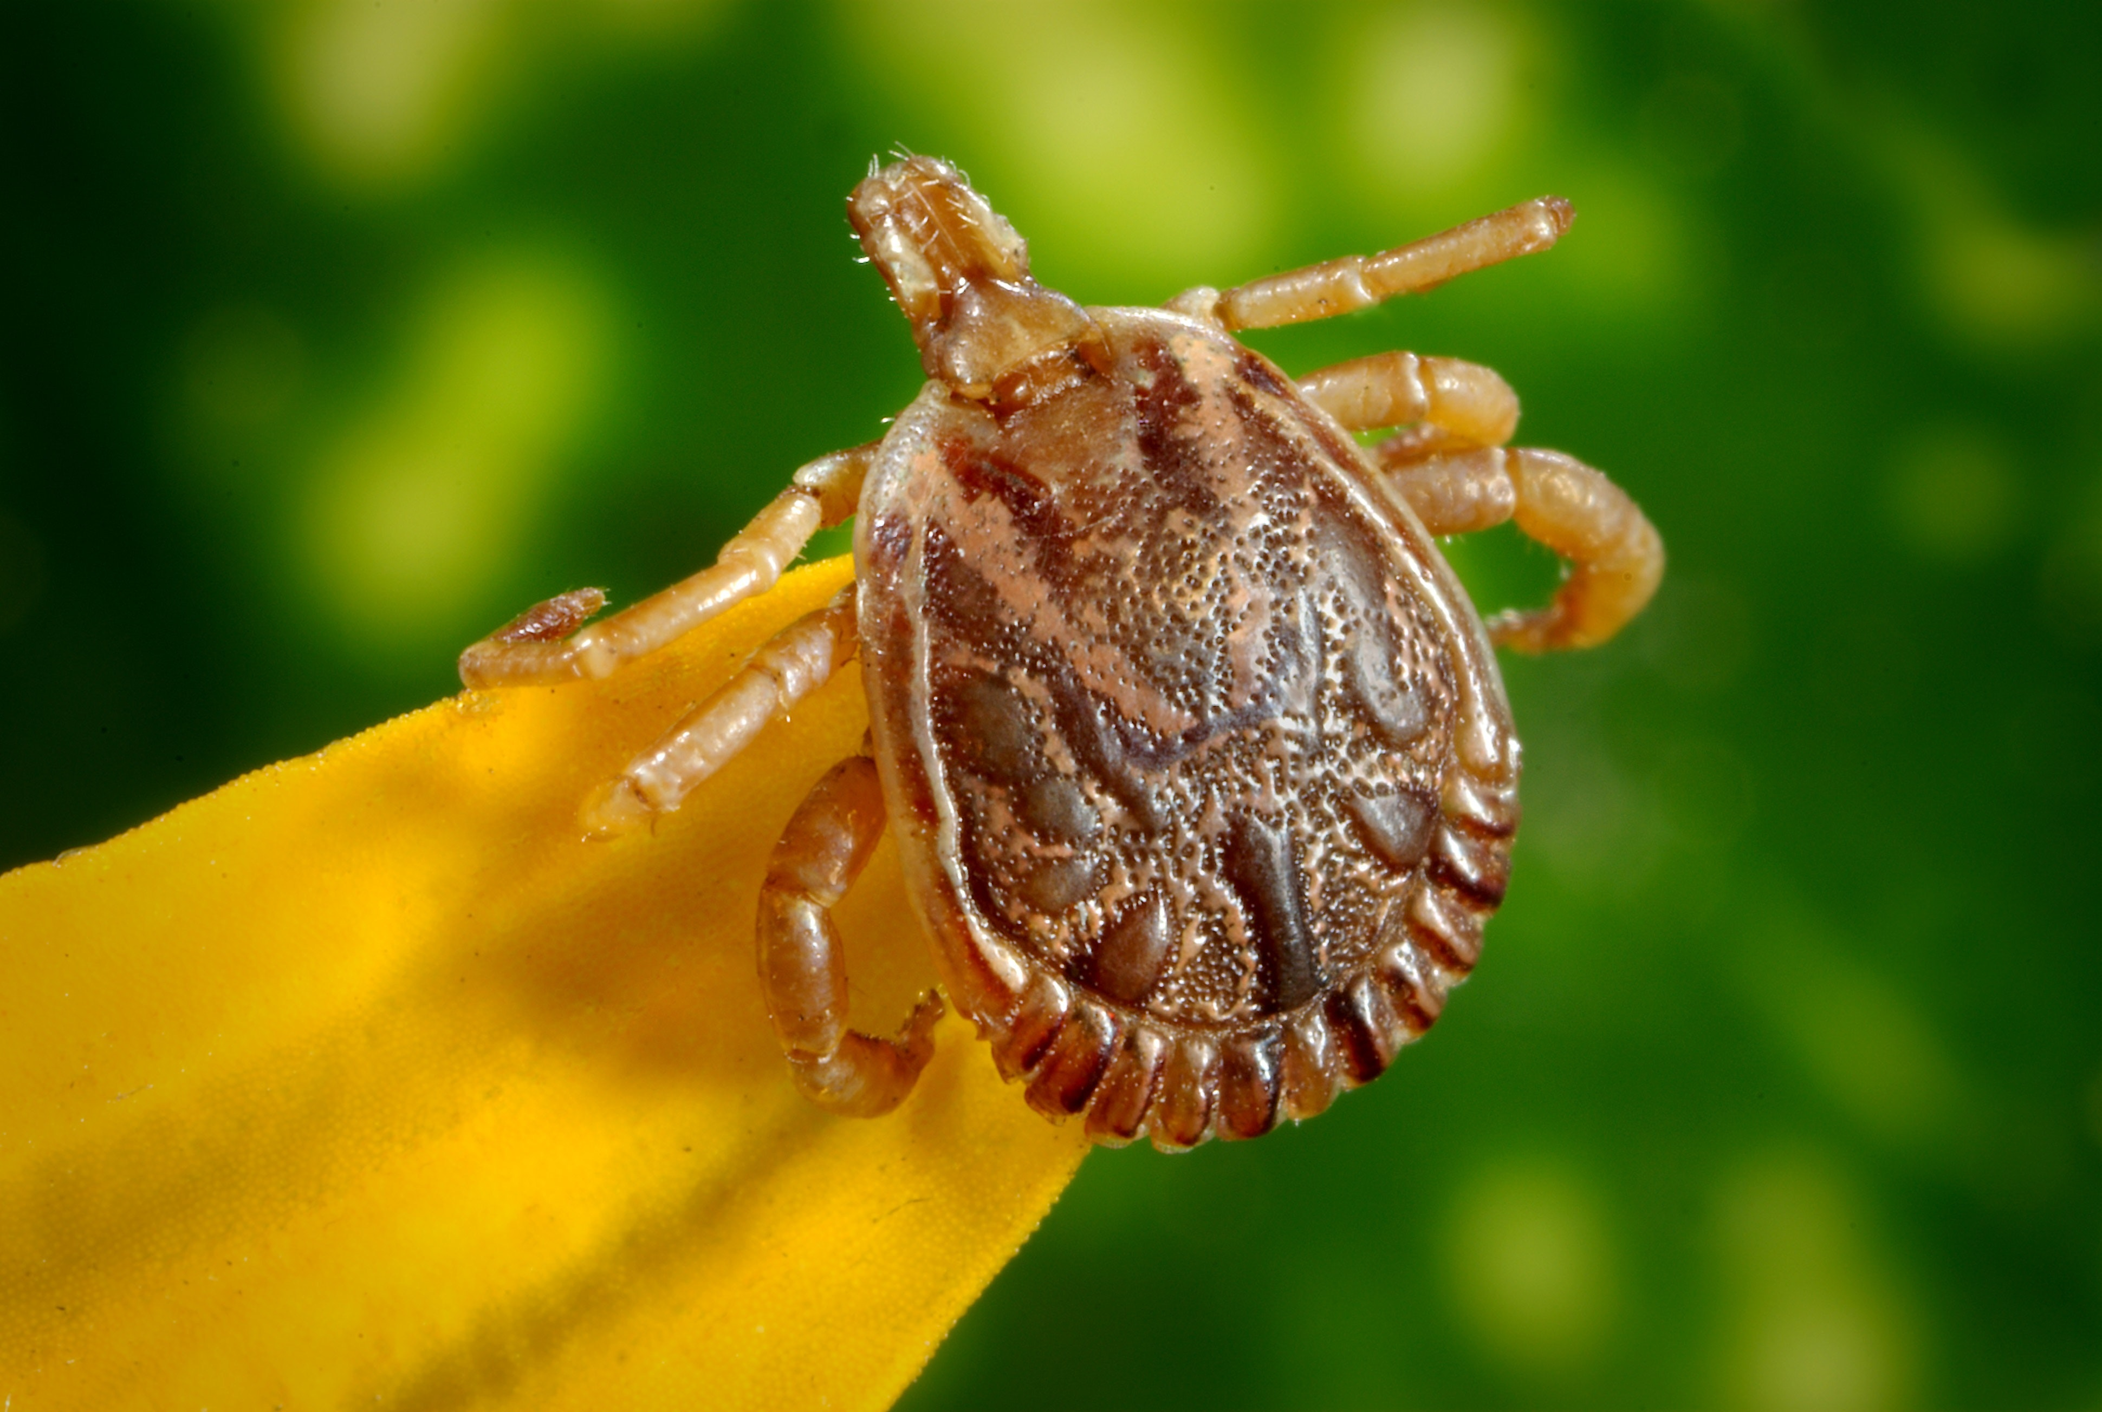
Exemplos
Carrapatos;

Slide 33
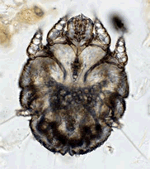
Exemplos
Cravos;

Slide 34
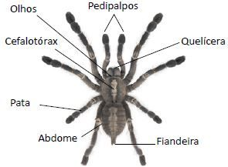
Anatomia
2 Tagmas;
4 pares de patas cefalotorácicas;
1 par de pedipalpos;
Ausência de antenas (Áceros);
Quelíceras (Órgão que inocula toxina);
Fiandeira;
Olhos múltiplos.

Slide 35
Fisiologia
Sistema circulatório;
Hemocianina (cobre);
Sistema excretor;
Glândulas coxais (Guanina);
Tubos de Malpighi (Acido úrico);
Sistema respiratório;
Filotraqueal (estrutura folha);

Slide 36
Fisiologia
Sistema digestório;
Amandibulado;
Extracorpóreo;
Estomago sugador;
Sistema Reprodutor;
Dioicos;
Fecundação interna;
Desenvolvimento direto;

Slide 37
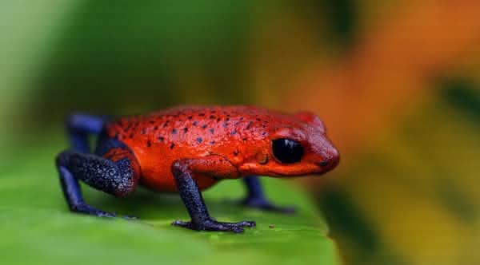
Venenoso VS Peçonhento
NÃO INOCULAM O VENENO;
Peixes;
Sapos;
Pererecas;

Slide 38
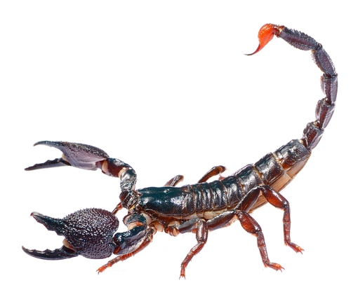
Venenoso VS Peçonhento
INOCULAM O SEU VENENO;
Cobras;
Escorpiões;
Aranhas;

Slide 39
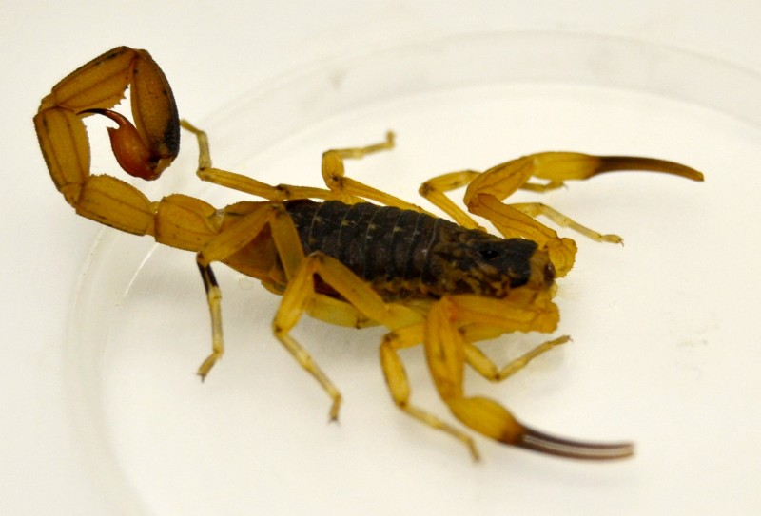
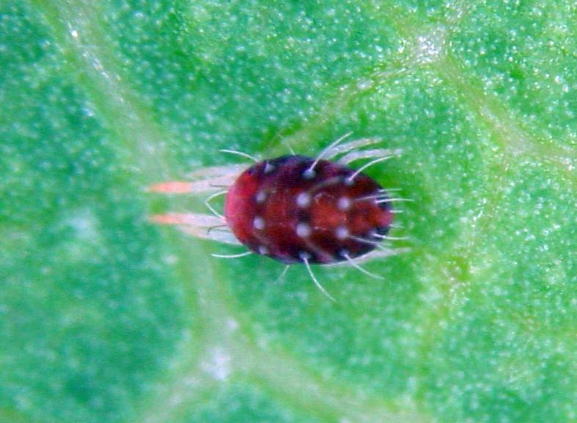
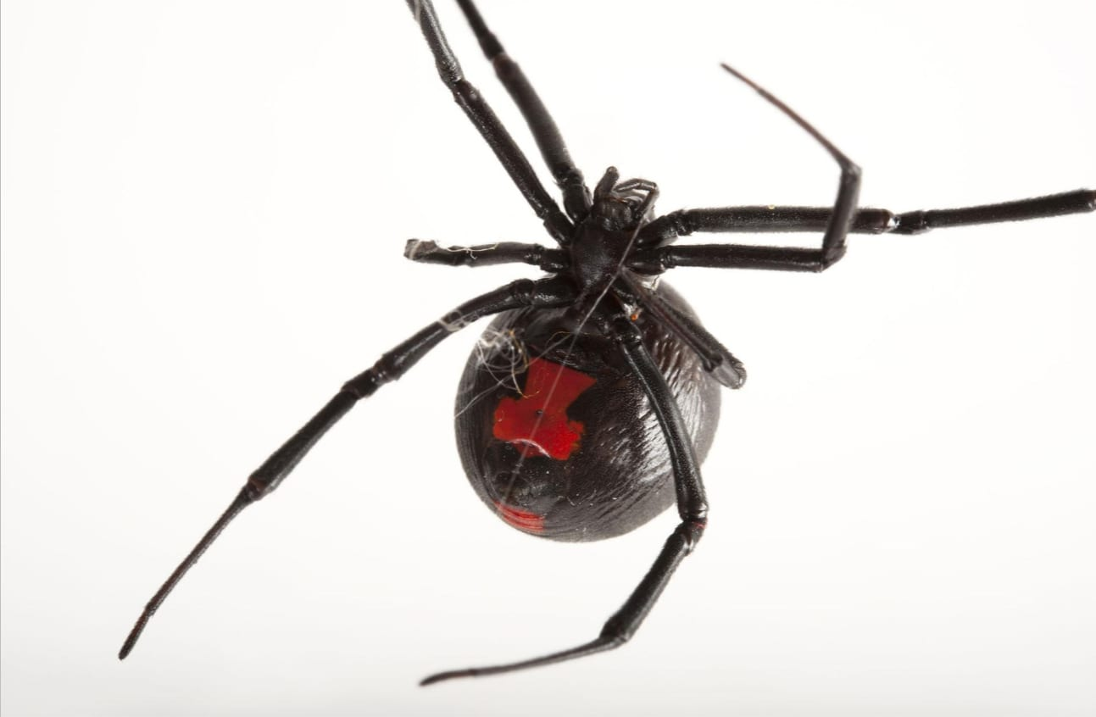
Algumas Espécies

Slide 40
04
INSETOS

Slide 41
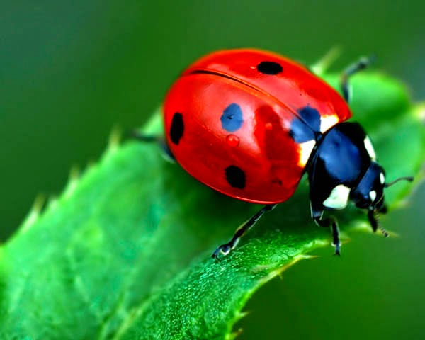
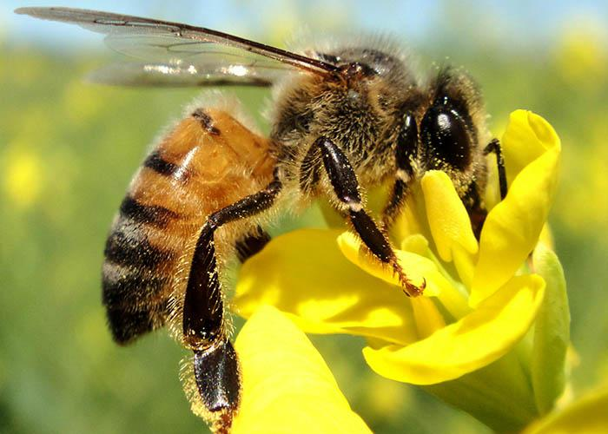
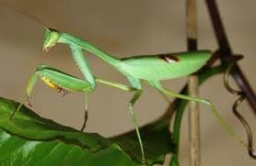
Exemplos
Moscas;
Abelhas;
Besouros;
Borboletas;
Grilos;
Gafanhotos;
Joaninhas;
Formiga;
Pulga;
Piolho;

Slide 42
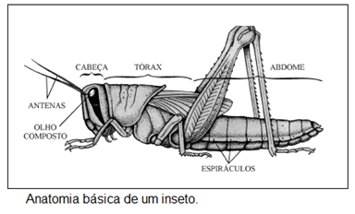
Anatomia
3 Tagmas;
3 pares de patas torácicas;
1 par de antenas;
Olhos compostos;
1 aparelho bucal;
Asas (maioria);
Ovopositor;

Slide 43
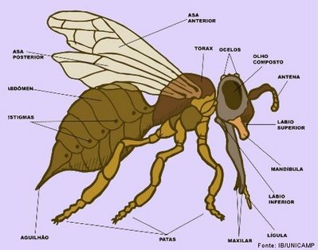
Fisiologia
Sistema circulatório;
Ausência de pigmento;
Sistema excretor;
Tubos de Malpighi (Acido úrico);
Aliviar peso;
Sistema respiratório;
Traqueal (direto nos tecidos);
Troca de gases pelo Espiráculos;

Slide 44
Reprodução
Ametábolos;
Não realiza metamorfose;
Desenvolvimento direto;
Jovem = Adulto;
Traças;

Slide 45
Reprodução
Hemimetábolos;
Metamorfose incompleta;
Desenvolvimento de asas funcionais;
Ninfa → Imago;
Gafanhoto, Barata, Louva-Deus;

Slide 46
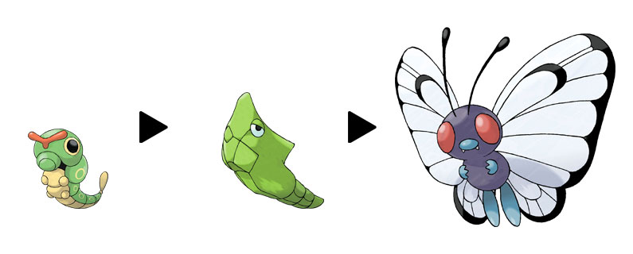
Reprodução
Holometábolos;
Metamorfose completa;
Desenvolvimento incompleto;
Larva → Pupa → Imago;
Moscas, Besouros, Borboletas;

Slide 47
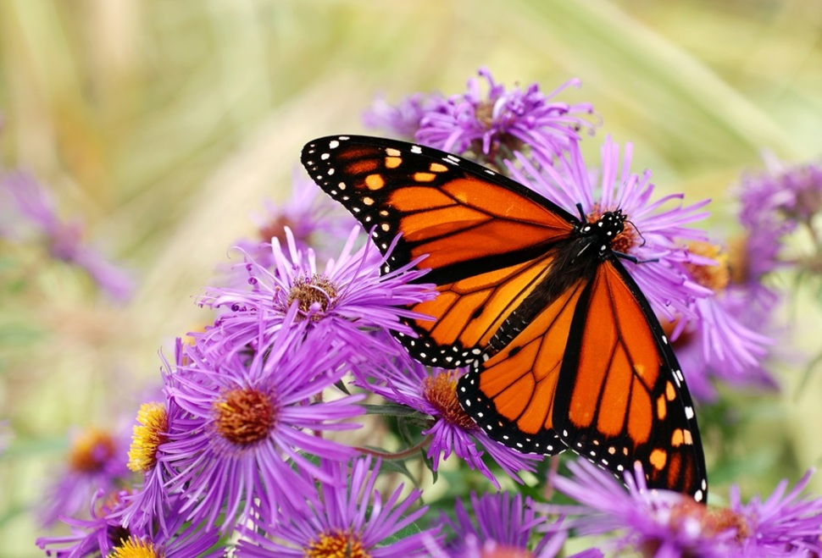
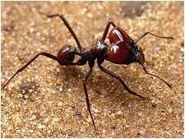
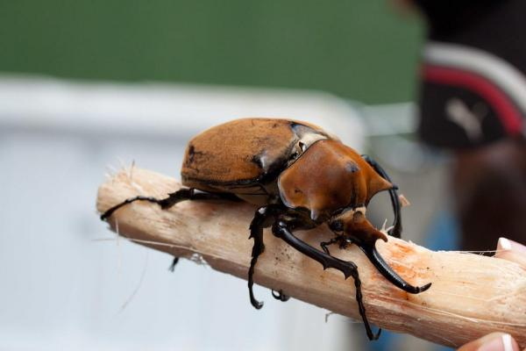
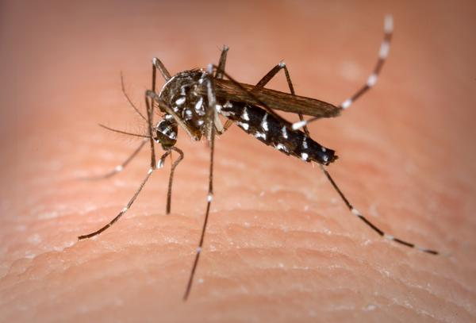
Algumas Espécies

Slide 48
05
MIRIÁPODES

Slide 49
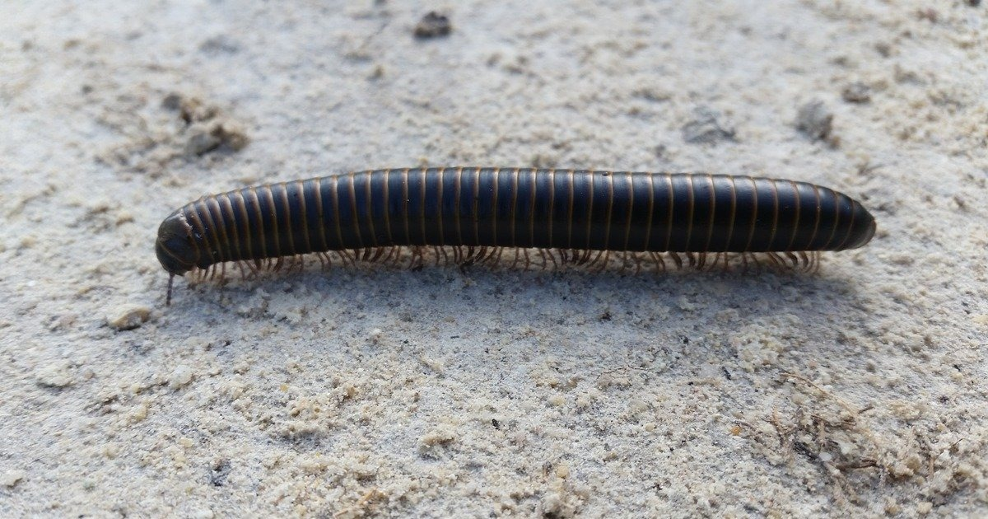
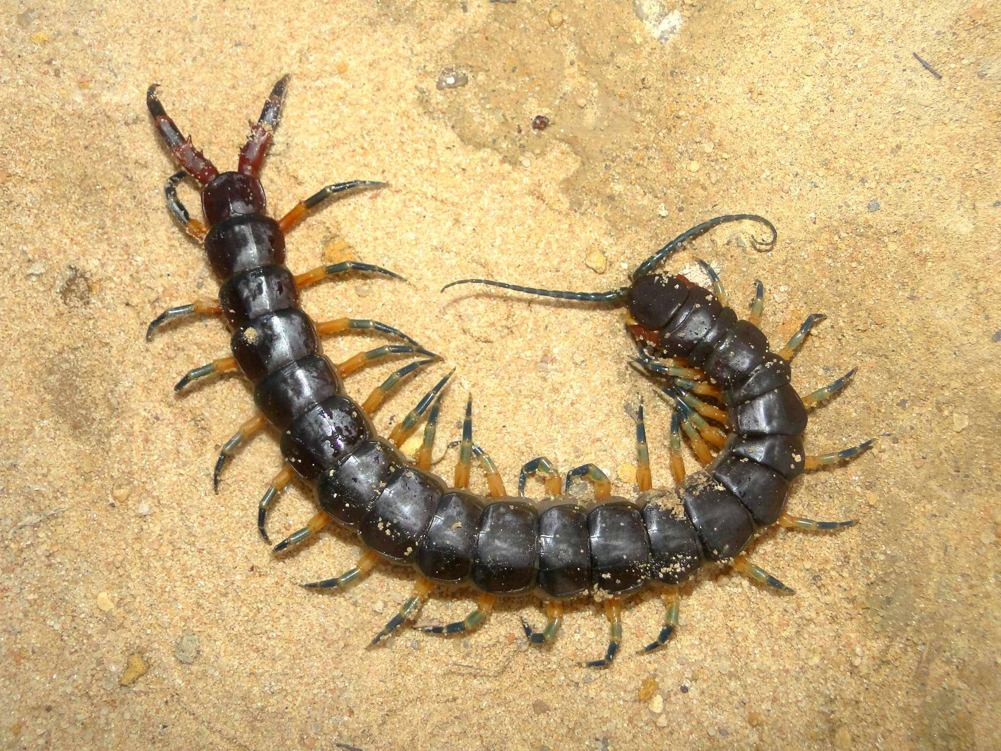
Exemplos
Piolho-de-cobra;
Lacraia;

Slide 50
Anatomia
Quilópodes
Diplópodes
1 par de patas por segmentos;
2 Tagmas;
Cabeça;
Tronco;
Carnívoro;
Antena longa;
Peçonhento;
Maxilípede;
2 pares de patas por segmentos;
3 Tagmas;
Cabeças;
Tórax;
Abdome;
Herbívoro ou detritívoro;
Antena curta;
Podem ser venenoso;

Slide 51
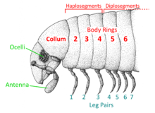
Fisiologia
Têm padrões fisiológicos semelhantes aos insetos;
Respiratório;
Digestivo;
Excretor;

Slide 52
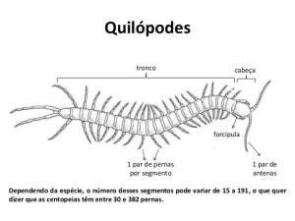
Fisiologia
Sistema Reprodutor;
Dioicos;
Desenvolvimento direto;
Não realiza metamorfose;

Slide 53
06
JOGO
DA
MEMÓRIA
IR PARA O JOGO

Slide 54
INTEGRANTES
Charles
Lorena
Lucas
Pedro
Rafael

